Slide 1

On je svuda oko nas…

Slide 2

Domovina Hrvatska i njegov je dom…

Slide 3
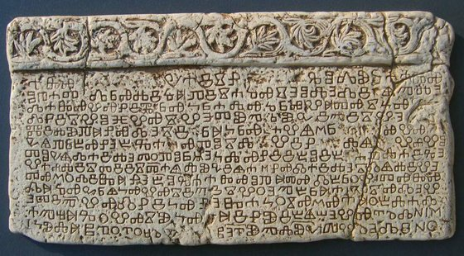
Na Baščanskoj je ploči…

Slide 4
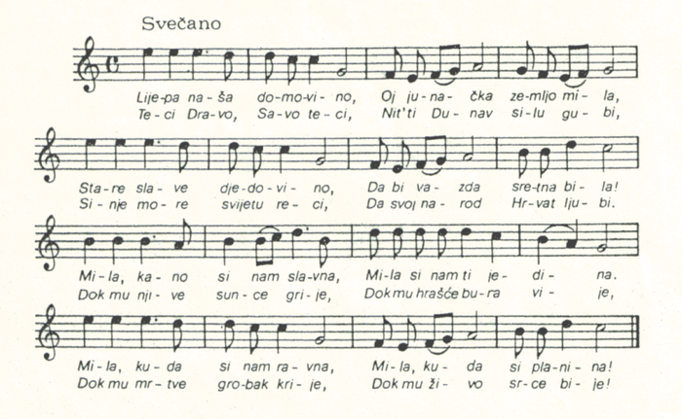
U notama i zvucima hrvatske himne…

Slide 5
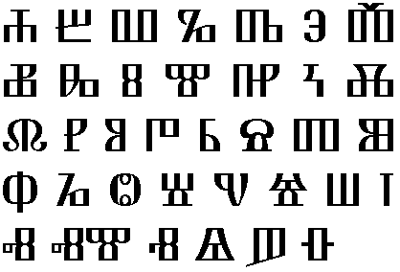
Trima pismima pisan…

Slide 6
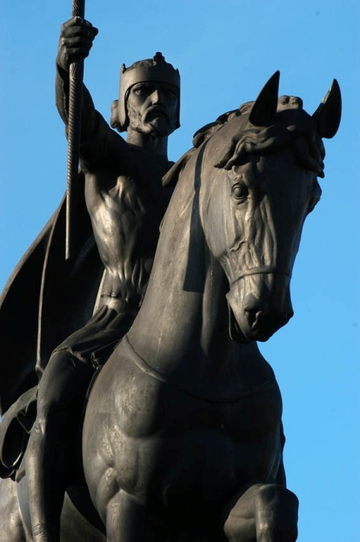
Govoren i kraljevima slavnim…

Slide 7
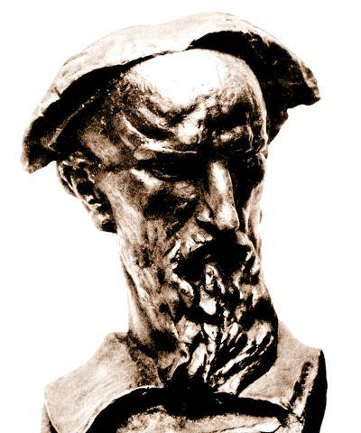
I ocem književnosti naše…

Slide 8
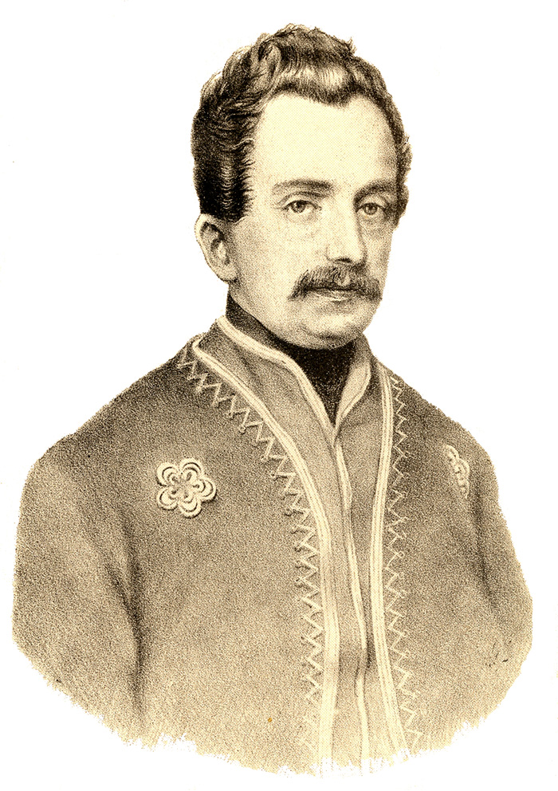
Ujedinjen je i standardiziran u 19. st.

Slide 9
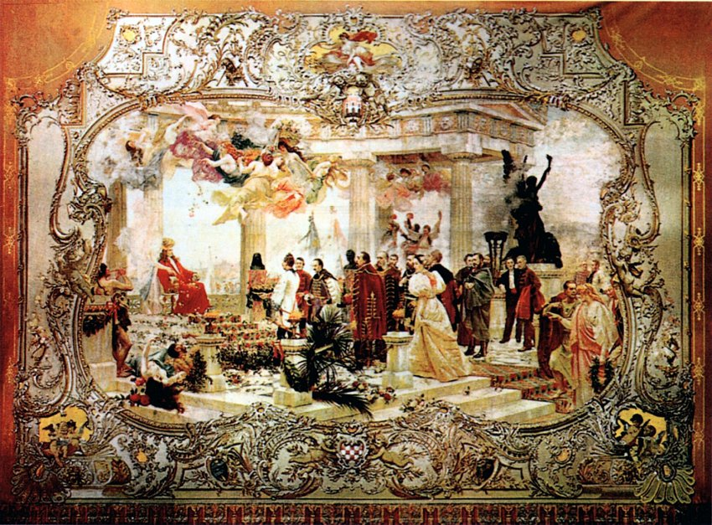
Pripadnici Hrvatskog narodnog preporoda svoju su borbu usmjerili na njegovo očuvanje.

Slide 10
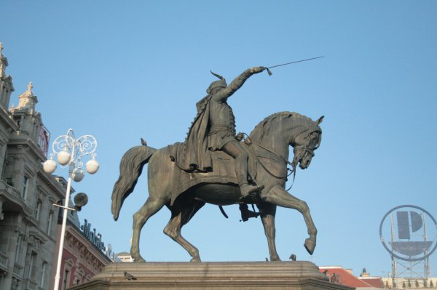
Čuvali smo ga od mađarizacije…

Slide 11
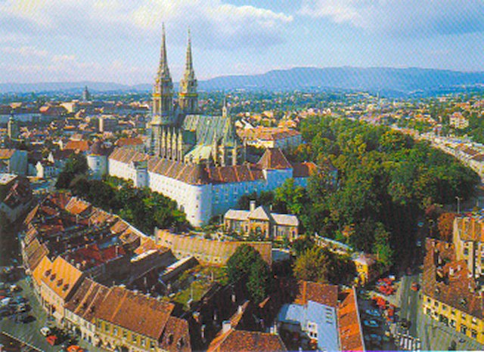
A danas slobodno odjekuje…

Slide 12
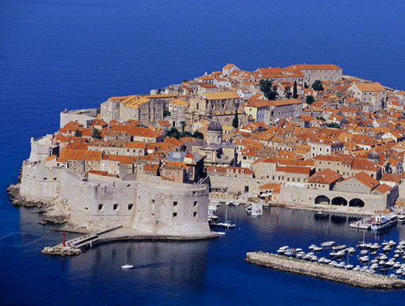
Diljem Lijepe naše…

Slide 13
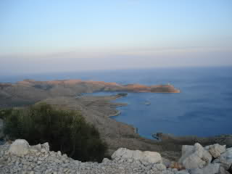
I “ČA”

Slide 14
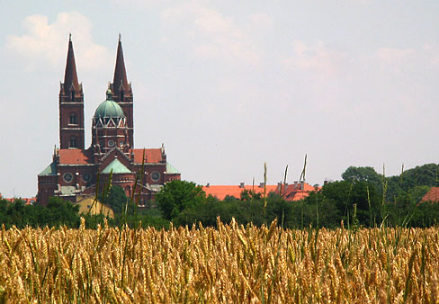
I “ŠTO”

Slide 15
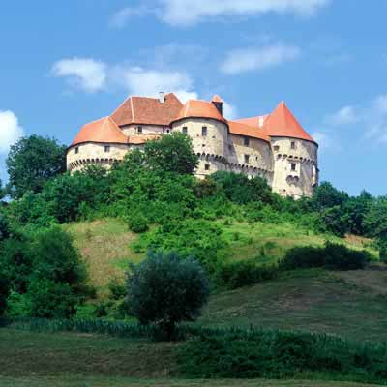
I “KAJ”

Slide 16
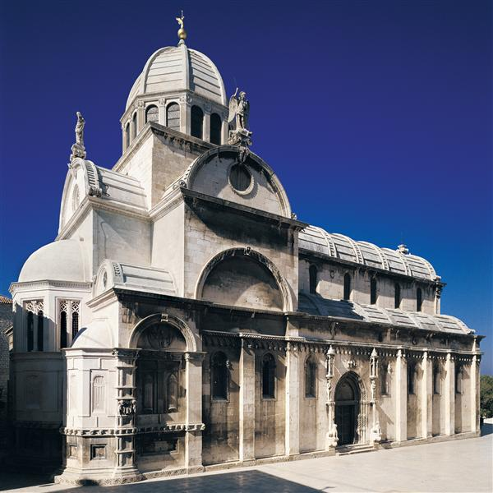
tri su njegova sastavna dijela…

Slide 17
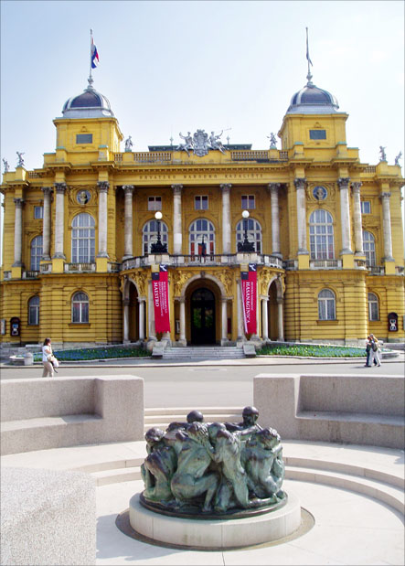
Slušamo ga u kazališnim predstavama.

Slide 18
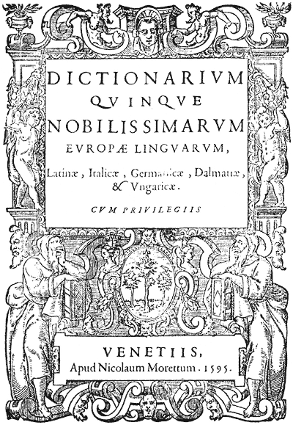
Prvi njegov rječnik na četiri druga prevađa mu riječi.

Slide 19
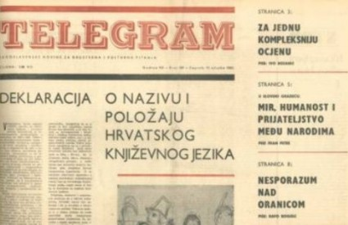
U nedavnoj prošlosti od njega htjedoše hibrid napraviti,
Notes:
Hibrid – ono što je različitog podrijetla ili nastanka

Slide 20

ali ne uspješe…

Slide 21
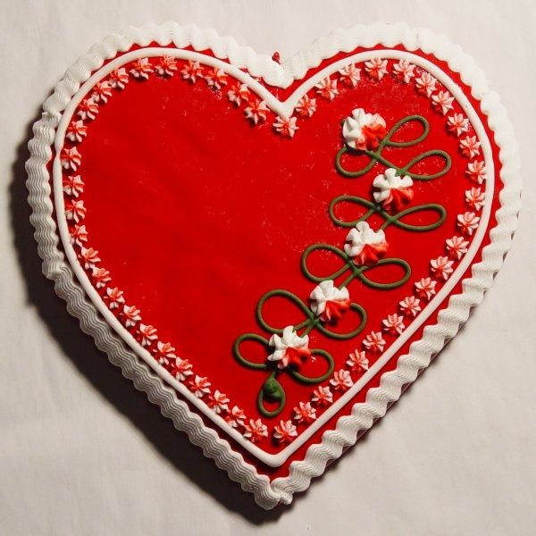
On pripada nama Hrvatima…

Slide 22
To naš je jedan jedini
…

